Slide 1
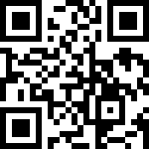


簡 介
INTRODUCTION to
亞洲大學 健康產業管理學系
Department of Healthcare Administration, Asia University

Slide 2
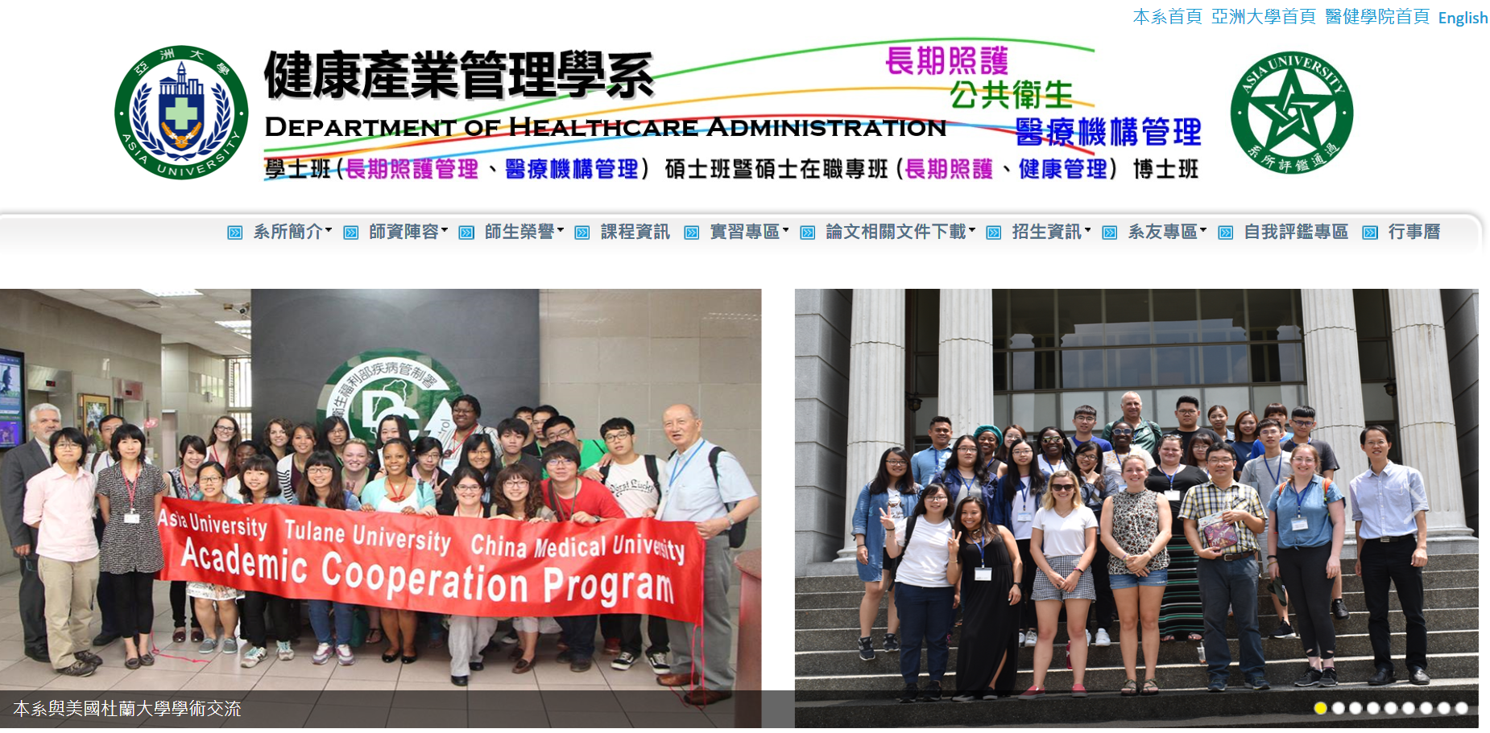
歡迎蒞臨本系網頁 https://ha.asia.edu.tw

Slide 3
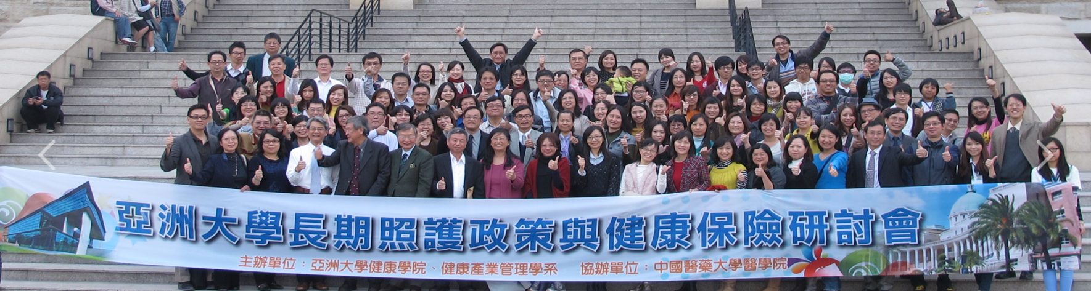
本系學制
大學部
醫療機構管理學程
長期照護管理學程
碩士班
健康管理組
長期照護組
碩士(職)專班
健康管理組
長期照護組
博士班
國際學程
全英語碩士學位
全英語博士學位

Slide 4
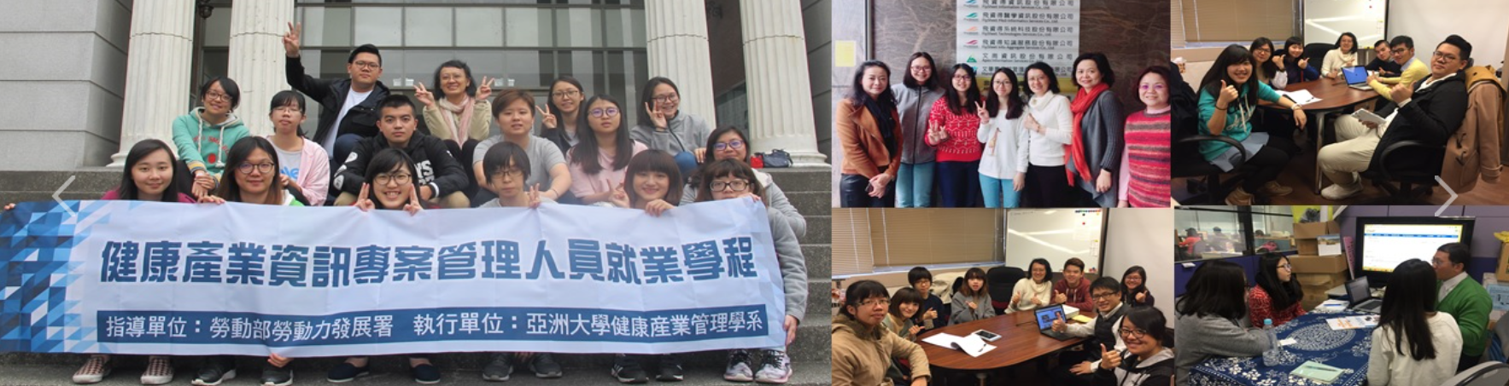
課程特色
課程學程化
公共衛生核心課程
醫管專業學程
長照專業學程
強調實習
醫院、長照機構、中央地方衛生機關
課外學習
系學會、社團
研討會活動
就業學程
獲得勞動部補助
醫管就業學程
長照就業學程
證照輔導
課程與證照連結
重要證照輔導班

Slide 5
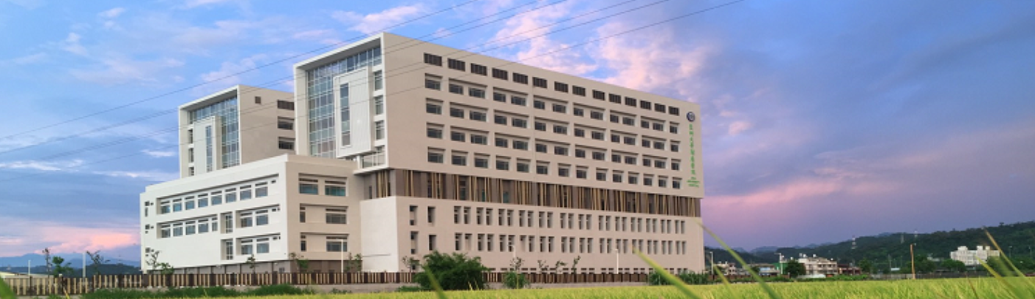
本系特色
多元專業
公共衛生核心課程
醫管專業學程
長照專業學程
學制完整
包含 學、碩、博
五年一貫 學+碩士
逕升博士班
堅強師資
兼具理論與實務
國內外博士師資
重視實務
實習必修320小時
就業學程(額外)
全學期實習(選)
國際交流
全英語課程
知名大學來台交流
(杜蘭、TAMU)
亞洲大學
附屬醫院

Slide 6
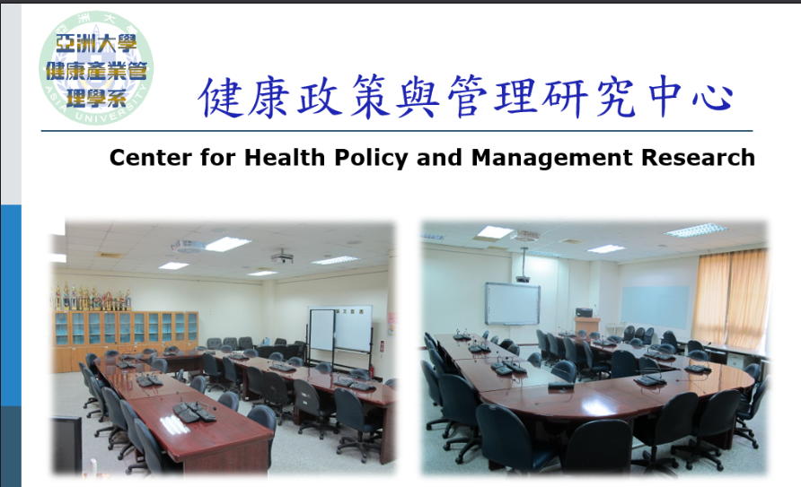
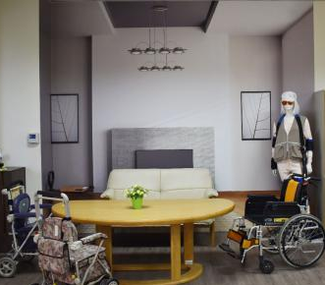
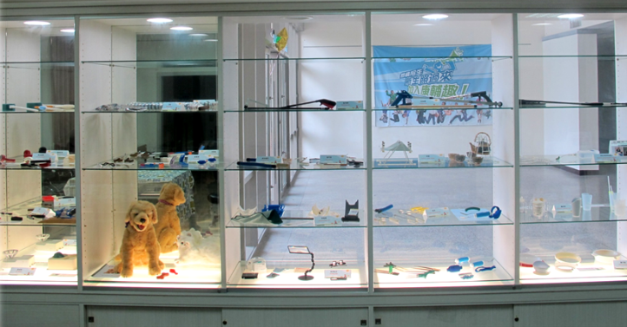
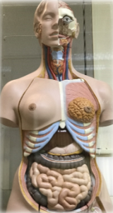
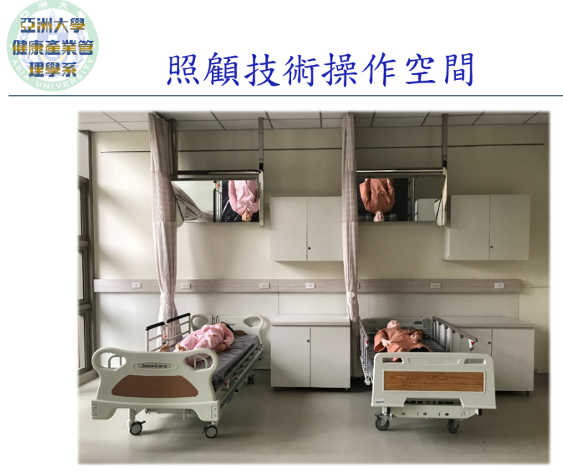
本系特色
空間設備
健康政策與管理研究中心H115
疾病分類專業教室I635
長期照顧生活示範空間H110
輔具展示櫥窗、失能模擬體驗設備
照顧技術操作空間
資料分析軟體、資訊系統

Slide 7
證照考試
醫務管理師檢定
醫務管理師
病歷資訊管理師檢定考試
病歷資訊管理師
公共衛生核心能力檢定
公共衛生師
照顧服務員技術士技能檢定
居家督導、個管師
其他證照: 醫務行政管理人員、高階醫務管理師、疾病分類技術員/師、癌症登記技術人員、
醫療資訊管理師、健康保險管理師、健康產業管理師、健康管理師、職業安全衛生管理人員

Slide 8
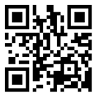
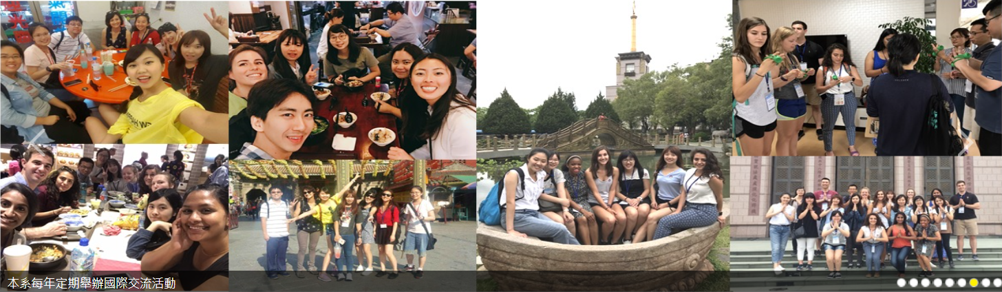
歡迎蒞臨
亞洲大學
健康產業管理學系
聯絡我們
地址: 台中市霧峰區柳豐路500號
系辦公室: 資訊大樓4樓 (i402)
TEL：04-23323456轉 5261
E-mail: dha@asia.edu.tw

